Slide 2
CHƯƠNG TRÌNH CHI TIẾT MÔN HỌC PHÁP LUẬT
TT | TÊN BÀI HỌC | SỐ TIẾT
1 | Bài 1: Một số vấn đề chung về nhà nước và pháp luật | 2
2 | Bài 2: Hiến pháp | 2
3 | Bài 3: Pháp luật dân sự | 5
4 | Bài 4: Pháp luật lao động | 7
5 | Bài 5: Pháp luật hành chính | 4
6 | Bài 6: Pháp luật hình sự | 5
7 | Bài 7: Pháp luật phòng, chống tham nhũng | 2
8 | Bài 8: Pháp luật bảo vệ quyền lợi người tiêu dùng | 1
9 | Kiểm tra | 2
 | Cộng | 30

Slide 3
BÀI 2: HIẾN PHÁP
Giảng viên: Ths. Phạm Thị Huệ

Slide 4
MỤC TIÊU HỌC TẬP
KIẾN THỨC
Trình bày được Hiến pháp trong hệ thống pháp luật Việt Nam
Trình bày được một số nội dung cơ bản của Hiến pháp nước cộng hòa xã hội chủ nghĩa Việt Nam năm 2013 về chế độ chính trị; quyền con người, quyền và nghĩa vụ cơ bản của công dân; chính sách kinh tế, xã hội, văn hóa, giáo dục, khoa học – công nghệ và môi trường

Slide 5
MỤC TIÊU HỌC TẬP
KỸ NĂNG
3. Vận dụng những kiến thức về Hiến pháp để thực hiện đúng một số quyền con người, quyền và nghĩa vụ cơ bản của công dân; các đường lối về chế độ chính trị, chính sách kinh tế, xã hội, văn hóa, giáo dục, khoa học – công nghệ và môi trường.
NĂNG LỰC TỰ CHỦ VÀ CHỊU TRÁCH NHIỆM
4. Có ý thức tôn trọng và bảo vệ Hiến pháp
5. Thể hiện được tính tích cực, khả năng hợp tác hiệu quả với các thành viên trong nhóm học tập. Sử dụng tốt công nghệ thông tin để giải quyết bài tập.

Slide 6
PHẦN 1 HIẾN PHÁP TRONG HỆ THỐNG PHÁP LUẬT VIỆT NAM

Slide 7
1.1. Khái niệm về Hiến pháp
Hiến pháp là gì?
Hiến pháp là đạo luật cơ bản của một quốc gia, do cơ quan đại diện quyền lực nhà nước cao nhất của nhân dân thông qua (hoặc nhân dân thông qua bằng trưng cầu ý dân), quy định những vấn đề cơ bản nhất, quan trọng nhất của đất nước như chế độ chính trị, kinh tế, quyền con người, quyền công dân, tổ chức và hoạt động của Bộ máy Nhà nước
Notes:
Hiến pháp là đạo luật cơ bản của một quốc gia, do cơ quan đại diện quyền lực nhà nước cao nhất của nhân dân thông qua (hoặc nhân dân thông qua bằng trưng cầu ý dân), quy định những vấn đề cơ bản nhất, quan trọng nhất của đất nước như chế độ chính trị, kinh tế, quyền con người, quyền công dân, tổ chức và hoạt động của Bộ máy Nhà nước
Giáo viên: Như vậy với mỗi một quốc gia dù chính thể khác nhau, hình thức Hiến pháp khác nhau, điều kiện khác nhau đều xây dựng Hiến pháp và các em phải nhớ được từ khóa quan trọng: Hiến pháp là đạo luật cơ bản.

Slide 8
1.2. Vị trí của Hiến pháp
Là đạo luật cơ bản của cơ bản của một quốc gia
Gồm tổng thể các quy phạm pháp luật điều chỉnh các quan hệ xã hội cơ bản nhất liên quan tổ chức và thực hiện quyền lực nhà nước:
Xác định nền tảng chế độ chính trị
Củng cố chế độ kinh tế
Liên quan đến việc xác lập chế độ nhà nước
Xác định mối quan hệ giữa nhà nước và công dân
Việc tổ chức quyền lực nhà nước
Hiến pháp
Là văn bản có hiệu lực pháp lý cao nhất
Tất cả văn bản pháp luật không được trái với quy định của Hiến pháp
Các quy định của Hiến pháp là nguồn, nền tảng cho các ngành luật khác trong hệ thống pháp luật
Tất cả các cơ quan, tổ chức, cá nhân đều phải tuân thủ Hiến pháp
Notes:
Giáo viên: Vậy để tìm hiểu thêm về Hiến pháp, chúng ta chúng ta chuyển sang phần tiếp theo về vị trí của Hiến pháp trong hệ thống Pháp luật
Giáo viên hỏi: Thông qua tài liệu, giáo trình các em đã tìm hiểu ở nhà về vị trí của Hiến pháp, em hãy cho cô biết vì sao Hiến pháp là đạo luật cơ bản của Nhà nước?

Slide 9
Năm bản Hiến pháp Việt Nam
1946
1959
1980
1992
2013
Notes:
Sở dĩ Việt Nam thay đổi Hiến pháp để phù hợp với hoàn cảnh, lịch sử, xã hội của đất nước theo từng thời kỳ phù hợp với từng giai đoạn phát triển của đất nước dân tộc. Hơn nữa HP cũng là 1 văn bản pháp luật và không thể không có điểm không hoàn thiện, khi trình độ kỹ thuật lập pháp còn hạn chế thì sự thay đổi Hiến pháp là tất yếu. Nói như vậy không có nghĩa là phủ nhận những bản Hiến pháp trước mà sửa đổi Hiến pháp phải luôn có tính kế thừa.
Giáo viên: Chúng ta sẽ sang nội dung tiếp theo của tiết học ngày hôm nay. Vì chúng ta không phải sinh viên chuyên ngành Luật nên không nghiên cứu sâu tất cả các bản Hiến pháp mà chỉ nghiên cứu Hiến pháp 2013 và một số nội dung cơ bản của Hiến pháp

Slide 10
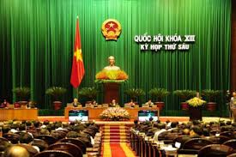
QUỐC HỘI THÔNG QUA HIẾN PHÁP NƯỚC CỘNG HÒA XÃ HỘI CHỦ NGHĨA VIỆT NAM NĂM 2013

Slide 11
Chế độ chính trị
2. Nội dung cơ bản của Hiến pháp năm 2013
Quyền con người, quyền và nghĩa vụ cơ bản của công dân
Chính sách kinh tế, xã hội, văn hóa, giáo dục, khoa học, công nghệ và môi trường

Slide 12
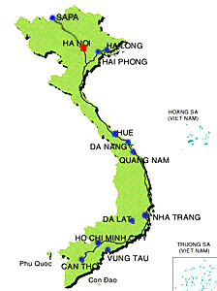
2.1 Chế độ chính trị
Khẳng định quyền dân tộc cơ bản
Bản chất nhà nước CHXHCNVN
Chế độ
chính trị
Nguyên tắc tổ chức của nhà nước CHXHCNVN
Khẳng định về chế độ chính trị
Vai trò lãnh đạo của Đảng cộng sản Việt Nam
Vai trò đoàn kết dân tộc, vai trò của MTTQVN
Quy định về quốc kỳ, quốc ca, quốc huy, thủ đô, quốc khánh
Notes:
Chế độ chính trị là hệ thống những nguyên tắc thực hiện quyền lực nhà nước

Slide 13
2. MỘT SỐ NỘI DUNG CƠ BẢN CỦA HIẾN PHÁP NĂM 2013
2.2 QUYỀN CON NGƯỜI, QUYỀN VÀ NGHĨA VỤ CƠ BẢN CỦA CÔNG DÂN
2.3 CHÍNH SÁCH KINH TẾ, XÃ HỘI, VĂN HÓA, GIÁO DỤC, KHOA HỌC – CÔNG NGHỆ VÀ MÔI TRƯỜNG
PHẦN 2

Slide 14
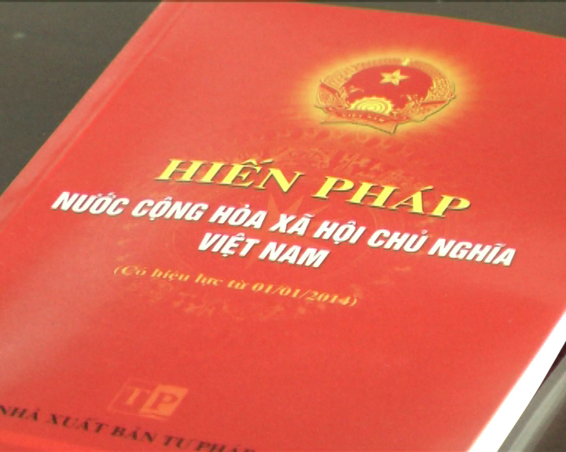
2.2 QUYỀN CON NGƯỜI, QUYỀN VÀ NGHĨA VỤ CƠ BẢN CỦA CÔNG DÂN
(Chương 2)

Slide 15
2.2.1 CÁC KHÁI NIỆM CƠ BẢN
Khái niệm: Quyền con người
Khái niệm: Quyền công dân

Slide 16
Quyền con người
là những đảm bảo pháp lý toàn cầu có tác dụng bảo vệ các cá nhân và các nhóm chống lại những hành động hoặc sự bỏ mặc mà làm tổn hại đến nhân phẩm, những sự được phép và sự tự do cơ bản của con người
Theo “Văn phòng cao ủy quyền con người của Liên hợp quốc”

Slide 17
Quyền công dân là những quyền con người được các nhà nước thừa nhận và áp dụng cho những người có quốc tịch của nước mình
Theo giáo trình “Luật Hiến pháp” trường Đại học Luật Hà Nội

Slide 18
PHÂN BIỆT QUYỀN CON NGƯỜI, QUYỀN CÔNG DÂN
Con người
Quyền con người
Quyền công dân
Mọi người
Công dân
Người có
quốc tịch

Slide 19
2.2.2 QUYỀN CON NGƯỜI

Slide 20
Quyền bình đẳng trước pháp luật
Mọi người đều có quyền bình đẳng trước pháp luật (Điều 16)

Slide 21
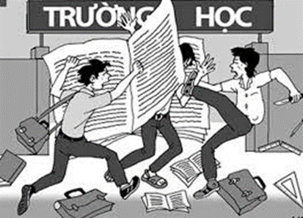
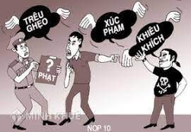
Quyền bất khả xâm phạm về thân thể, sức khỏe, danh dự, nhân phẩm
Điều 20
Quyền bất khả xâm phạm về thân thể, sức khỏe, danh dự, nhân phẩm

Slide 22
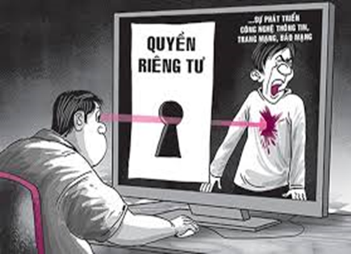
Quyền bảo vệ đời tư
Điều 21
Quyền bí mật thư tín, điện thoại, điện tín và các hình thức trao đổi thông tin riêng tư khác.
Quyền bảo vệ danh dự, uy tín của mình.
Quyền bất khả xâm phạm về đời sống riêng tư, bí mật cá nhân và bí mật gia đình

Slide 23
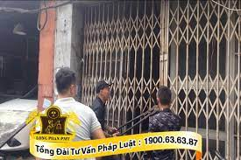
Quyền về cư trú, tự do tín ngưỡng
Điều 22
Mọi người có quyền bất khả xâm phạm về chỗ ở
Điều 24
Mọi người có quyền tự do tín ngưỡng, tôn giáo, theo hoặc không theo một tôn giáo nào

Slide 24
2.2.3 QUYỀN VÀ NGHĨA VỤ CƠ BẢN CỦA CÔNG DÂN

Slide 25
QUYỀN CƠ BẢN CỦA CÔNG DÂN
Nhóm quyền chính trị
Nhóm quyền tự do dân chủ, tự do cá nhân
Nhóm quyền kinh tế, văn hóa, xã hội

Slide 26
Quyền bầu cử và ứng cử
NHÓM QUYỀN
CHÍNH TRỊ
Quyền tham gia quản lý nhà nước
và xã hội
Quyền biểu quyết khi nhà nước trưng cầu ý dân
Quyền khiếu nại, tố cáo

Slide 27
NHÓM QUYỀN TỰ DO DÂN CHỦ, TỰ DO CÁ NHÂN
Quyền sống
Quyền bất khả xâm phạm về đời sống riêng tư, bí mật cá nhân, bí mật gia đình
Quyền có nơi ở hợp pháp
Quyền bất khả xâm phạm về chỗ ở
Quyền bảo vệ danh dự, uy tín
Quyền tự do đi lại và cư trú
Quyền tự do tín ngưỡng, tôn giáo
Quyền tự do ngôn luận, tự do báo chí
....................

Slide 28
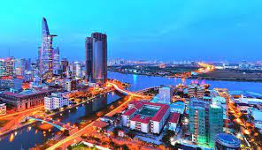
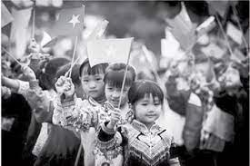
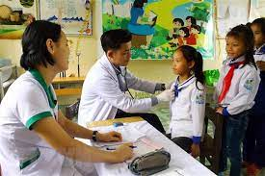
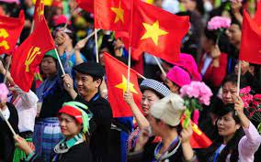
NHÓM QUYỀN KINH TẾ, VĂN HÓA, XÃ HỘI
Quyền sở hữu
Quyền tự do kinh doanh
Quyền làm việc
Quyền học tập
Quyền bình đẳng giới
Quyền đảm bảo an sinh xã hội
Quyền nghiên cứu khoa học và công nghệ, sáng tạo văn học nghệ thuật
Quyền sống trong môi trường trong lành
..............

Slide 29
NGHĨA VỤ CƠ BẢN CỦA CÔNG DÂN
QUYỀN
NGHĨA VỤ

Slide 30
NGHĨA VỤ CƠ BẢN CỦA CÔNG DÂN
Nghĩa vụ quân sự
Nghĩa vụ nộp thuế
Nghĩa vụ tuân theo Hiến pháp và pháp luật
Nghĩa vụ học tập
Nghĩa vụ trung thành với tổ quốc
Nghĩa vụ bảo vệ môi trường

Slide 31
BÀI TẬP TÌNH HUỐNG
Em hãy cho biết trong các trường hợp sau đây, trường hợp nào được phép và trường hợp nào vi phạm quyền bất khả xâm phạm về thân thể của công dân quy định tại Điều 20 của Hiến pháp
A nghi ngờ B ăn trộm tiền nên giải tới công an xã
Công an bắt giam khi bắt quả tang C khi C đang vận chuyển trái phép chất ma túy
A và B đánh nhau, chủ tịch huyện ra lệnh bắt giam
Thấy tội phạm đang bị truy nã, anh A bắt giữ và báo cơ quan có thẩm quyền

Slide 32
ĐÁP ÁN
Điều 20.
1. Mọi người có quyền bất khả xâm phạm về thân thể, được pháp luật bảo hộ về sức khoẻ, danh dự và nhân phẩm; không bị tra tấn, bạo lực, truy bức, nhục hình hay bất kỳ hình thức đối xử nào khác xâm phạm thân thể, sức khỏe, xúc phạm danh dự, nhân phẩm.
2. Không ai bị bắt nếu không có quyết định của Tòa án nhân dân, quyết định hoặc phê chuẩn của Viện kiểm sát nhân dân, trừ trường hợp phạm tội quả tang. Việc bắt, giam, giữ người do luật định.”

Slide 33
ĐÁP ÁN
A nghi ngờ B ăn trộm tiền nên giải tới công an xã S
Công an bắt giam khi bắt quả tang C khi C đang vận chuyển trái phép chất ma túy Đ
A và B đánh nhau, chủ tịch huyện ra lệnh bắt giam S
Thấy tội phạm đang bị truy nã, anh A bắt giữ và báo cơ quan có thẩm quyền Đ

Slide 34
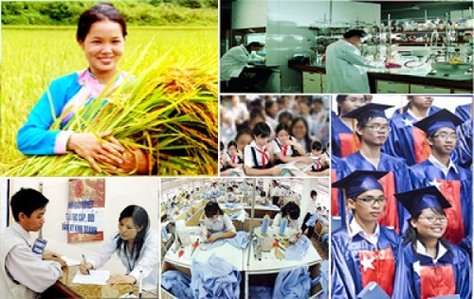
2.3. CHÍNH SÁCH KINH TẾ, XÃ HỘI, VĂN HÓA, GIÁO DỤC, KHOA HỌC, CÔNG NGHỆ VÀ MÔI TRƯỜNG

Slide 35
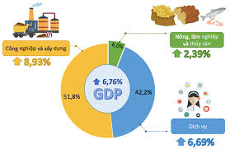
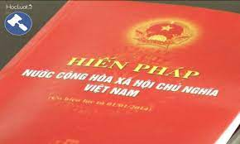
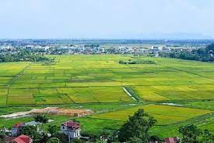
Chính sách kinh tế
Nền kinh tế Việt Nam là nền kinh tế thị trường định hướng xã hội chủ nghĩa với nhiều hình thức sở hữu, nhiều thành phần kinh tế, kinh tế nhà nước giữ vai trò chủ đạo
Đất đai thuộc sở hữu toàn dân do Nhà nước đại diện chủ sở hữu và thống nhất quản lý

Slide 36
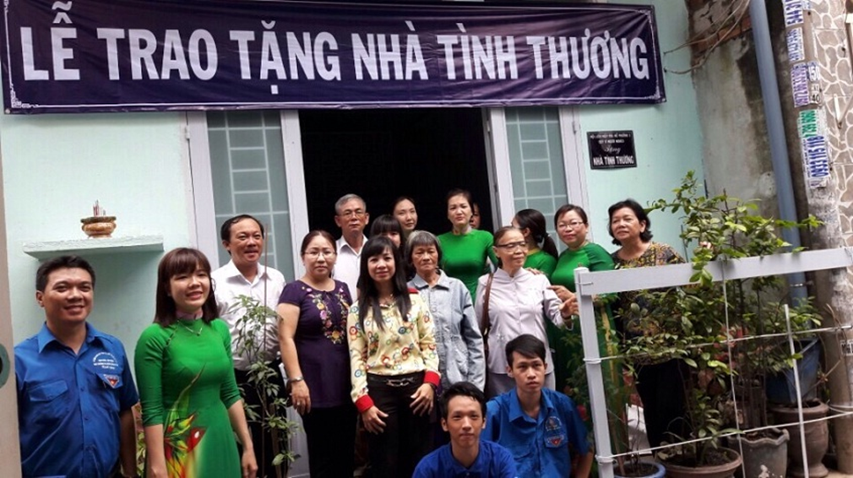
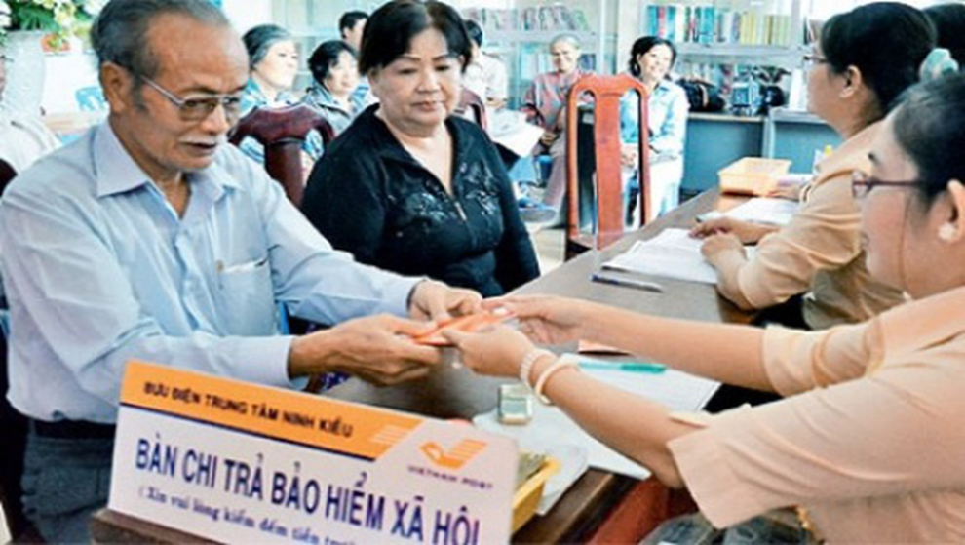
Chính sách xã hội
Nhà nước và xã hội ................................. sự nghiệp bảo vệ, chăm sóc sức khỏe của nhân dân, thực hiện bảo hiểm y tế toàn dân, có chính sách ưu tiên chăm sóc sức khỏe cho đồng bào dân tộc thiểu số, đồng bào ở miền núi, hải đảo và vùng có điều kiện kinh tế - xã hội đặc biệt khó khăn
đầu tư phát triển

Slide 37
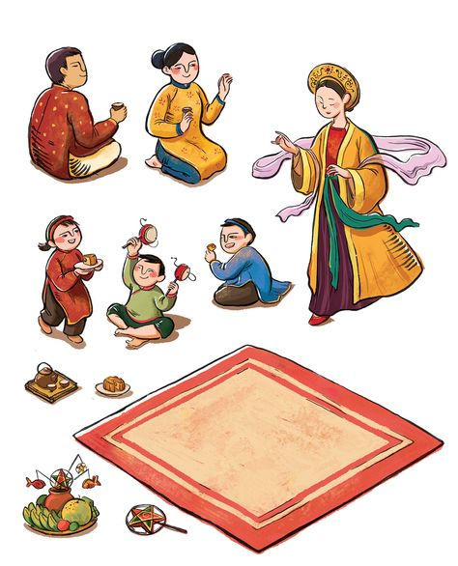
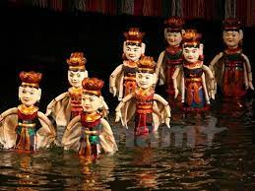
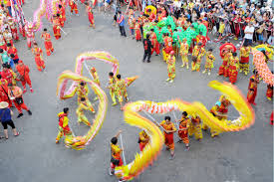
Chính sách văn hóa
Xây dựng và phát triển nền văn hóa Việt Nam ................, .......................... tiếp thu tinh hoa văn hóa nhân loại
Tiên tiến
Đậm đà bản sắc dân tộc

Slide 38
CHÍNH SÁCH GIÁO DỤC
Phát triển giáo dục là ............................................ nhằm nâng cao dân trí, phát triển nguồn nhân lực, bồi dưỡng nhân tài.
Quốc sách hàng đầu

Slide 39
Chính sách khoa học - công nghệ
Phát triển khoa học và công nghệ là ……………………, giữ vai trò then chốt trong sự nghiệp phát triển kinh tế - xã hội của đất nước
quốc sách hàng đầu

Slide 40
Chính sách môi trường
Nhà nước có chính sách bảo vệ môi trường; quản lý, sử dụng ...................................., ............................. các nguồn tài nguyên thiên nhiên; bảo tồn thiên nhiên, đa dạng sinh học; chủ động phòng, chống thiên tai, ứng phó với biến đổi khí hậu.
hiệu quả
bền vững

Slide 41
TỔNG KẾT TIẾT 2
1.
Quyền con người, quyền và nghĩa vụ cơ bản của công dân
2.
Chính sách kinh tế, xã hội, văn hóa, giáo dục, khoa học – công nghệ và môi trường

Slide 42
TỔNG KẾT
1.
Hiến pháp trong hệ thống pháp luật Việt Nam
- Khái niệm
- Vị trí của Hiến pháp
2.
Một số nội dung cơ bản của Hiến pháp nước CHXHCN Việt Nam năm 2013
- Chế độ chính trị
- Quyền con người, quyền và nghĩa vụ cơ bản của công dân
- Chính sách kinh tế, xã hội, văn hóa, giáo dục, khoa học, công nghệ và môi trường

Slide 43
LƯỢNG GIÁ CUỐI BÀI
Yêu cầu: Sinh viên làm bài lượng giá vào google form theo liên kết sau:

Slide 45
BÀI TẬP THẢO LUẬN
Câu 1. Em hãy giải thích “Nhà nước cộng hòa xã hội chủ nghĩa Việt Nam là nhà nước của dân, do dân và vì dân”

